Slide 1
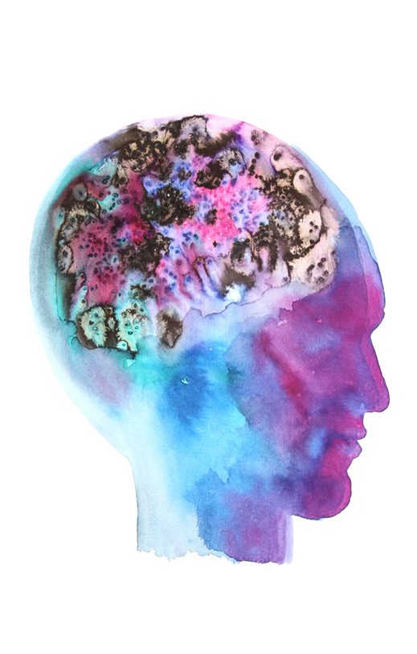
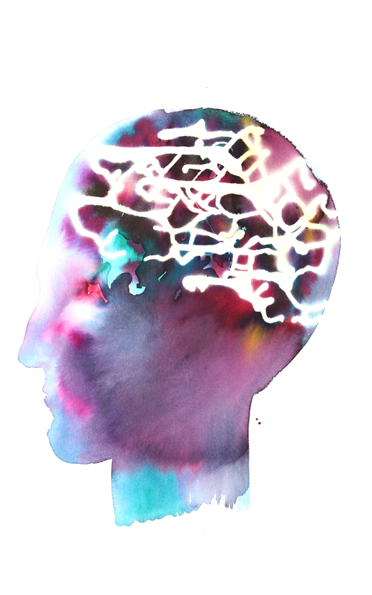
Interventies bij therapieresistente positieve, negatieve symptomen en cognitieve symptomen bij schizofrenie
Dr. Selene Bond-Veerman
Castricum
9 februari 2018

Slide 2
Bron

Slide 3
Verschijnselen schizofrenie
positieve symptomen
cognitieve beperkingen
negatieve symptomen

Slide 4
Lifetime prevalentie schizofrenie
geen schizofrenie
99,6%
0,4%
McGrath e.a. 2008
Notes:
4

Slide 5
Clozapineresistente schizofrenie
schizofrenie
recidiverende
of
persisterende
symptomen
75%
therapie
resistentie
25%
clozapine resistentie 55%
Walker e.a. 2004; Conley & Kelly, 2001; Buckley e.a. 2001; Kontaxakis e.a. 2005; Agid e.a. 2010
Notes:
5

Slide 6
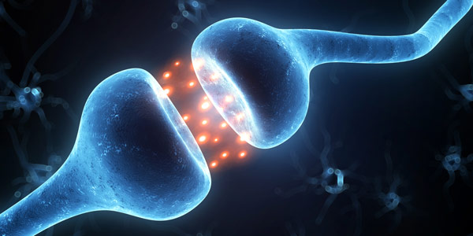
Glutamaat hypothese
NMDA receptor
glutamaat
dopamine
GABA
Notes:
6

Slide 7
clozapine respons
biomarker

Slide 8
glutmaat
Krivoy A Hochman E, Sendt KV e.a. Association between serum levels of glutamate and neurotrophic factors and response to clozapine treatment, Schizophr. Res. (2017), http://dx.doi.org/10.1016/j.schres.2017.05.040

Slide 9
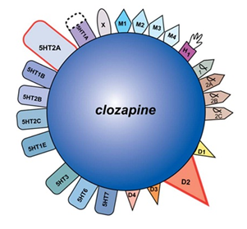
Mechanisme clozapine
Uitgebreid receptor bindingsprofiel:
D4 antagonisme
D1, D2
5-HT1A, 5-HT3, 5-HT6, 5-HT7
5-HT2A inverse agonisme
α1, α-2A, α-2B, α-2C
acetylcholine M1, M2, M3, M4
histamine H1
gamma-aminoboterzuur (GABA)-gemedieerde inhiberende neurotransmissie neemt toe
glutamaat agonisme
Chiodo & Bunney, 1983; Weiner e.a. 2001; Prus e.a. 2016, Miyamoto e.a. 2012

Slide 10
Onderzoek naar clozapine
Gering onderzoek met beperkingen:
Weinig blinde RCTs
Geen onderscheid tussen primaire en secundaire negatieve symptomen
Sponsor farmaceutische industrie
Lagere doseringen clozapine dan de controle groep
Clozapinespiegel niet bepaald
Snelle opbouw van clozapine (sedatie)
Veerman SRT, Schulte PFJ, de Haan L. Treatment for Negative Symptoms in Schizophrenia: A Comprehensive Review. Drugs. 2017; 77:1423-1459

Slide 11
Onderzoek naar clozapineresistentie
Gering onderzoek naar additiebehandelingen of andere interventies specifiek bij clozapineresistentie
Geen duidelijk verschil behandelstrategieën bij clozapineresistentie vergeleken met behandelopties bij restsymptomen bij non-clozapine AP
Veerman SRT, Schulte PFJ, de Haan L. Treatment for Negative Symptoms in Schizophrenia: A Comprehensive Review. Drugs. 2017; 77:1423-1459

Slide 12
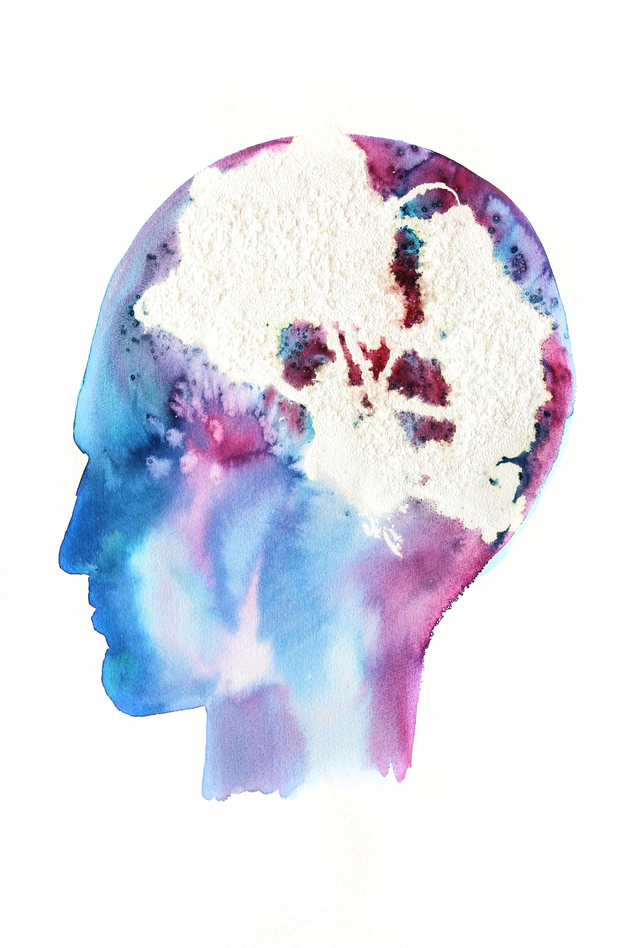
Positieve symptomen
gedesorganiseerd denken
bizar gedrag
hallucinaties
wanen

Slide 13
Clozapineresistente schizofrenie
Onvoldoende respons qua positieve symptomen wanneer clozapine:
voldoende lang (8 weken)
boven spiegel van 350 − 400 ug/l ingesteld
8
Notes:
13

Slide 14
Clozapineresistente positieve symptomen
Antipsychotica additie
Meta-analyse 11 RCTs, N = 599
geen significant verschil
Antidepressiva additie
Meta-analyse 4 RCTs, N = 111
geen significant verschil
Veerman SRT, Schulte PFJ, Begemann MJ, e.a. Clozapine augmented with glutamate modulators in refractory schizophrenia: a review and metaanalysis. Pharmacopsychiatry. 2014;47:185-94

Slide 15
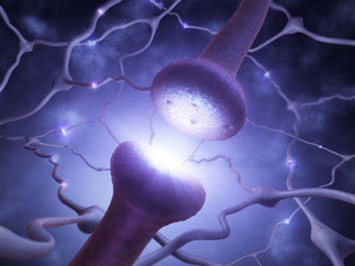
Clozapineresistente positieve symptomen
Topiramaat additie (gem dosis 165 mg)
Meta-analyse van 4 RCTs, N = 213
SMD = 0.49, p = 0.04
Zheng W, Xiang YT, Xiang YQ e.a. Efficacy and safety of adjunctive topiramate for schizophrenia: a meta-analysis of randomized controlled trials. Acta Psychiatr Scand 2016;134:385-398

Slide 16
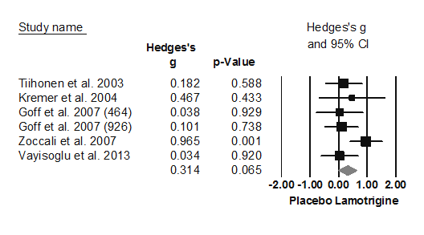
Clozapineresistente positieve symptomen
Lamotrigine additie een trend in reductie
ES = 0.314, p = 0.065
Meta-analysis of lamotrigine augmentation of clozapine for positive symptom score (PANSS-P / SAPS)
Veerman SRT, Schulte PFJ, Begemann MJ, Engelsbel F, de Haan L. Clozapine augmented with glutamate modulators in refractory schizophrenia: a review and metaanalysis. Pharmacopsychiatry. 2014;47:185-94

Slide 17
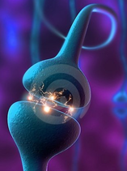
Positieve symptomen
Memantine additie
Kishi e.a. 2017
Meta-analyse van 7 RCTs, N = 367
SMD = 0.46, p = 0.07
Zheng e.a. 2018
Meta-analyse van 7 RCTs, N = 381
SMD = 0.12, p = 0.40
Kishi e.a. 2017; Zheng e.a. 2018

Slide 18
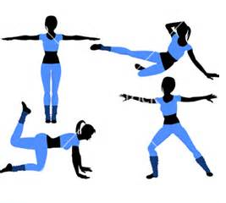
Positieve symptomen
Fysieke inspanning
Firth e.a. 2015
Subanalyse van 4 RCTs met matig tot hoog niveau:
SMD = 0.54, p = 0.009
Dauwan e.a. 2016
Meta-analyse van 15 RCTs, N = 715
Hedges’ g = 0.32, p < 0.01
Aerobe oefening: Hedges’ g = 0.43, p < 0.05
Yoga: Hedges’ g = 0.31, p < 0.01
Firth e.a. 2015; Dauwan e.a. 2016

Slide 19
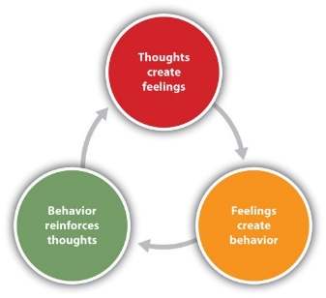
Positieve symptomen
Cognitieve gedragstherapie
Meta-analyse van 33 RCTs
ES = 0.25, p < 0.001
Subanalyse hallucinaties van 15 RCTs
ES = 0.34, p = 0.01
Jauhar S, McKenna PJ, Radua J. Cognitive-behavioural therapy for the symptoms of schizophrenia: systematic review and meta-analysis with examination of potential bias. Br J Psychiatry. 2014;204:20-9

Slide 20
Clozapineresistente positieve symptomen
Elektroconvulsieve therapie
8-weken enkelblinde studie (N = 39)
Bilaterale ECT plus clozapine group (N = 20) / clozapine group (N = 19)
Respons ≥ 40% reductie positieve symptomen
Respons: 50%
Petrides G, Malur C, Braga RJ et al. Electroconvulsive therapy augmentation in clozapine-resistant schizophrenia: a prospective, randomized study. Am J Psychiatry. 2015;172:52-8

Slide 21
Heropnames en kosten na ECT
Elektroconvulsieve therapie
1-jarig gecontroleerd populatie-onderzoek
ECT tijdens klinische opname (N = 2074)
Controlegroep gelijke leeftijd, geslacht, kalenderjaar van opname en duur van opname (N = 2074)
Minder heropnames
Lagere gezondheidskosten
Geen gegevens omtrent ernst symptomen of functioneren
Lin HT, Liu SK, Hsieh MH et al. Impacts of Electroconvulsive Therapy on 1-Year Outcomes in Patients With Schizophrenia: A Controlled, Population-Based Mirror-Image Study. Schizophr Bull. 2017: sbx136

Slide 22
clozapine ophogen tot therapeutische spiegel
let op
sedatie
obstipatie
speekselvloed gewichtstoename
suikerziekte
elektroconvulsieve therapie
positieve symptomen
topiramaat
cognitieve gedragstherapie
lichamelijke inspanning

Slide 23
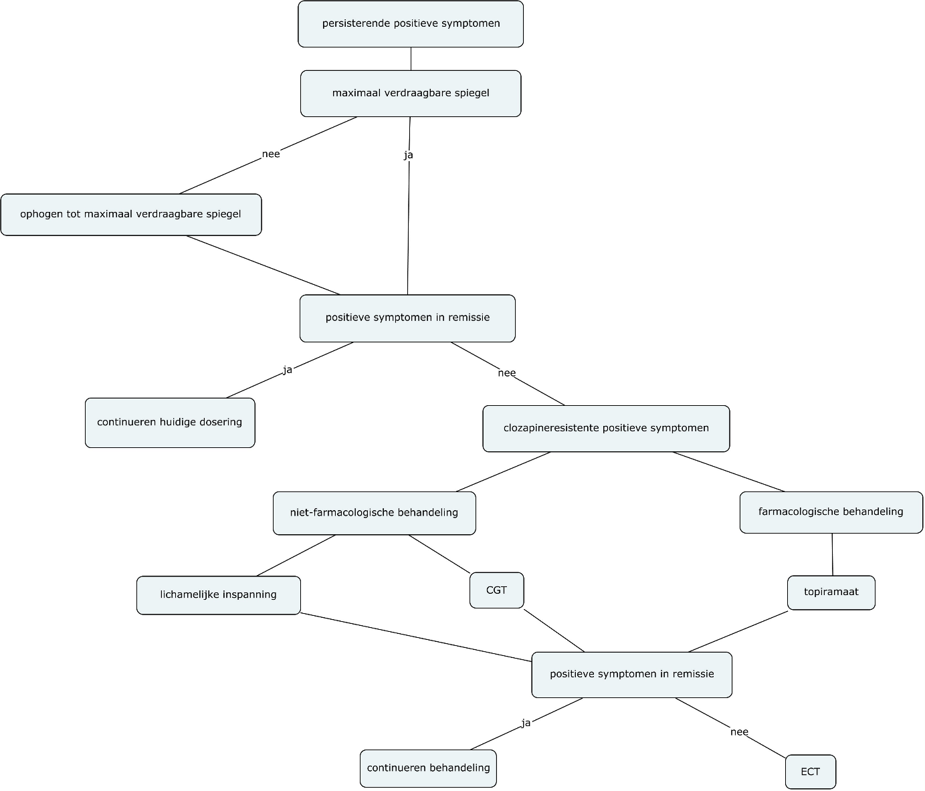

Slide 24
Negatieve symptomen
sociaal terugtrekgedrag
onverschilligheid
vlak affect
anhedonie
weinig
spontane spraak

Slide 25
Clozapineresistente schizofrenie
Onvoldoende respons qua negatieve symptomen wanneer clozapine:
6 tot 12 maanden
boven spiegel van 350 − 400 ug/l ingesteld
zonder sedatie
12
6
Notes:
25

Slide 26
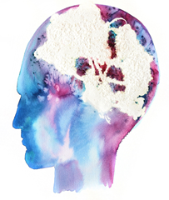
Secundaire negatieve symptomen
Hoge doseringen antipsychotica:
subjectief welbevinden ↓, ernst negatieve symptomen ↑
Andere domeinen van psychisch dysfunctioneren:
psychose, desorganisatie, angst, depressie
Middelengebruik (amotivationeel syndroom):
alcohol, cannabis, amfetamine, cocaïne, heroïne
Omgevingsfactoren:
onderstimulatie, demoralisatie, sociale deprivatie, hospitalisatie
Schizoïde persoonlijkheidsstoornis
de Haan e.a. 2000; de Haan e.a. 2003, de Haan e.a. 2004; Mizrahi e.a. 2007; Goekoop & Goekoop, 2014; Rovai e.a. 2013; Murphy e.a. 2006

Slide 27
Primaire negatieve symptomen
Ernst van negatief syndroom groter bij jonge leeftijd en een sluipend begin
Vroege diagnose en behandeling van psychose:
Voorkomen en verbeteren van negatieve symptomen
Verbeteren van functioneren
Kao & Liu, 2010; Boonstra e.a. 2012; Murru & Carpiniello, 2016; Perkins e.a. 2005; Penttillä e.a. 2014; Souaiby e.a. 2016

Slide 28
Negatieve symptomen
Motivatie en beloning: striatum, insula en temporaalkwab
D₂ blokkade door AP > 70% ->
negatief subjectief welbevinden
negatieve symptomen
depressie
Zo laag mogelijke dosering antipsychotica
de Haan e.a. 2000; de Haan e.a. 2003; de Haan e.a. 2004; Mizrahi e.a. 2007

Slide 29
Negatieve symptomen
Geen voordelen van atypische antipsychotica versus klassieke antipsychotica
Geen consistent bewijs voor een superieur effect van een bepaald AP
Leucht e.a. 2009 ; Fusar-Poli e.a. 2015; Zhang e.a. 2013; Samara e.a. 2016; Harvey e.a. 2016

Slide 30
Negatieve symptomen
Antipsychotica additie
Galling e.a. 2016
Meta-analyse van 18 RCTs, N = 932
SMD = 0.38, p = 0.003
Aripiprazol additie
Subanalyse van 8 RCTs, N = 532 (1 clozapine, 7 non-clozapine AP)
SMD = 0.41, p = 0.036
Subanalyse van 4 hoge kwaliteit RCTs, N = 355
SMD = 0.28, p = 0.043
Galling B, Rolda ´n A, Hagi K, e.a. Antipsychotic augmentation vs. monotherapy in schizophrenia: systematic review, metaanalysis and meta-regression analysis. World Psychiatry. 2017;16:77–8

Slide 31
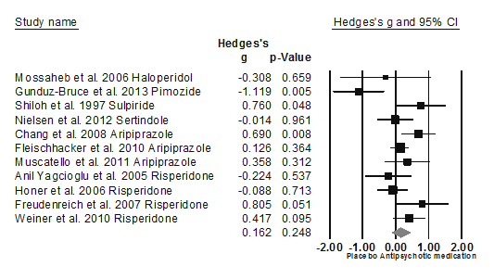
Clozapineresistente negatieve symptomen
Antipsychotica additie significante verbetering (na exclusie van outlier)
ES = 0.25, p = 0.023
Meta-analysis of clozapine add-on therapy with antipsychotic medication for negative symptom score (SANS / PANSS-N), including outlier
Veerman SRT, Schulte PFJ, Begemann MJ, de Haan L. Non-glutamatergic clozapine augmentation strategies: a review and meta-analysis. Pharmacopsychiatry. 2014;47:231-8

Slide 32
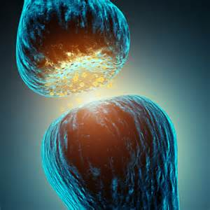
Clozapineresistente negatieve symptomen
Aripiprazol additie
2 meta-analyses clozapine
SMD = 0.35, p = 0.07
1 meta-analyse clozapine en non-clozapine AP
SMD = 0.61, p < 0.00001
Veerman e.a. 2014; Srisurapanont e.a. 2015; Zheng e.a. 2016

Slide 33
Negatieve symptomen
SSRI: fluvoxamine of citalopram
Meta-analyse van 48 RCTs, N = 1905
SMD = 0.58, p = 0.002
Alfa 2 receptor antagonist: mirtazapine of mianserine
Meta-analyse van 9 RCTs, N = 240
SMD = 0.88, p = 0.001
Sepehry e.a. 2007; Singh e.a. 2010; Helfer e.a. 2016; Hecht & Landy, 2012; Kishi & Iwata, 2014; Terevniko e.a. 2015;
Zheng e.a. 2016

Slide 34
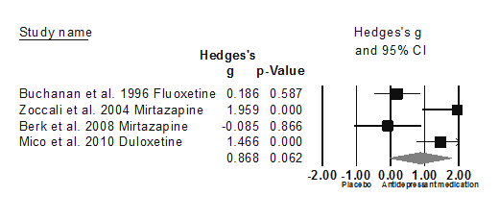
Clozapineresistente negatieve symptomen
Antidepressiva een trend in reductie
ES = 0.87, p = 0.062
Meta-analysis of antidepressant medication as adjunct to clozapine therapy for negative symptom score (SANS / PANSS-N)
Veerman SRT, Schulte PFJ, Begemann MJ, de Haan L. Non-glutamatergic clozapine augmentation strategies: a review and meta-analysis. Pharmacopsychiatry. 2014;47:231-8

Slide 35
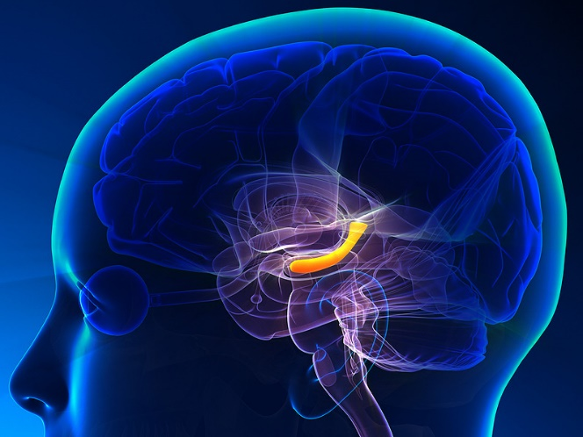
Negatieve symptomen
Topiramaat
Zheng e.a. 2016
Meta-analyse van 8 RCTs, N=436
SMD: 0.58, p < 0.000
Subanalyse van 4 RCTs met non-clozapine AP, N = 223
SMD=0.47, p=0.04
Zheng W, Xiang YT, Xiang YQ e.a. Efficacy and safety of adjunctive topiramate for schizophrenia: a meta-analysis of randomized controlled trials. Acta Psychiatr Scand. 2016;134:385-98

Slide 36
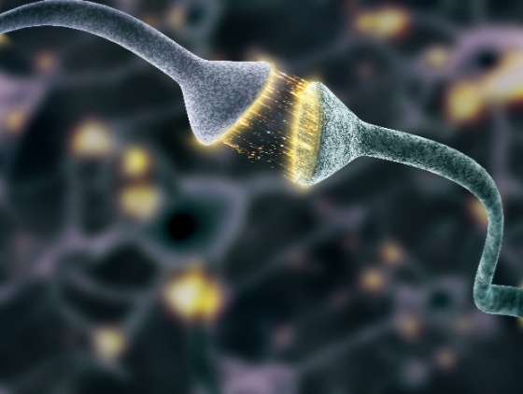
Clozapineresistente negatieve symptomen
Topiramaat
3 positieve meta-analyses
Zheng e.a. 2016 (hoge kwaliteit)
Meta-analyse van 4 RCTs, N = 213
SMD = 0.70, p = 0.002
Correll e.a. 2016; Okuyama e.a. 2016; Zheng e.a. 2016

Slide 37
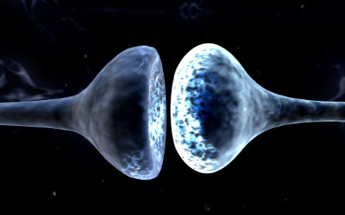
Negatieve symptomen
Memantine
Kishi e.a. 2017
Meta-analyse van 7 RCTs, N = 367
SMD = 0.96, p = 0.006
Zheng e.a. 2018
Meta-analyse van 7 RCTs, N = 381
SMD = 0.63, p = 0.009
Kishi e.a. 2017; Zheng e.a. 2018

Slide 38
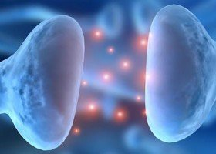
Clozapineresistente negatieve symptomen
Memantine
Meta-analyse van 3 RCTs, N=134
SMD = 1.12, p = 0.08
Minder gunstig effect vanwege niet-significante resultaten van de eerste fase van het cross-over onderzoek van Veerman e.a. 2016
Zheng W, Li XH, Yang XH e.a. Adjunctive memantine for schizophrenia: a meta-analysis of randomized, double-blind, placebo-controlled trials. Psychol Med. 2018;48:72-81

Slide 39
Negatieve symptomen
Fysieke inspanning
Firth e.a. 2015:
Subanalyse van 4 RCTs:
matig tot krachtige fysieke inspanning
t_{gem} = 90 minuten
PANSS-N: SMD = 0.44, p = 0.01
Dauwan e.a. 2016:
Meta-analyse van 18 RCTs, N = 854
Hedges’ g = 0.49, p < 0.01
Aerobe oefening: Hedges’ g = 0.42, p < 0.05
Yoga: Hedges’ g = 0.46, p < 0.001
Firth e.a. 2015; Dauwan e.a. 2016

Slide 40
Negatieve symptomen
Muziektherapie
1 positieve Cochrane review en 2 positieve meta-analyses
Mössler e.a. 2011 (hoge kwaliteit)
Meta-analyse van 9 RCTs, 1 niet-gerandomiseerde studie
ES = 4.14, p < 0.001
Intensief (2 RCTs, SMD=0.97) effectiever dan
lagere frequentie (2 RCTs, SMD=0.69)
Mössler e.a. 2011; Tseng e.a. 2016, Lutgens e.a. 2017

Slide 41
Onderzoek naar negatieve symptomen
RCTs met korte behandelduur
Studiepopulatie:
chronisch zieke, met medicatie gestabiliseerde patiënten
heterogene studiegroepen van patiënten in de acute en chronische fase
Negatieve symptomen als primaire of secundaire uitkomst
Geen onderscheid tussen primaire en secundaire symptomen
Ontbrekende gegevens:
stabiel ziektebeloop voorafgaande aan de start van de studie
confounders positieve, depressieve en extrapiramidale symptomen
Veerman SRT, Schulte PFJ, de Haan L. Treatment for Negative Symptoms in Schizophrenia: A Comprehensive Review. Drugs. 2017; 77:1423-1459

Slide 42
rehabilitatie
sociale vaardigheidstraining
zo laag mogelijke dosering antipsychotica
negatieve symptomen
cognitieve gedragstherapie
familie interventies
antidepressiva
+ psychotherapie
motiverende gespreksvoering bij middelengebruik
lichamelijke inspanning

Slide 43
vroege behandeling eerste psychose
clozapine ophogen tot therapeutische spiegel
muziektherapie
negatieve symptomen
verlaag clozapine bij sedatie
lichamelijke inspanning
antidepressiva
aripiprazol
topiramaat

Slide 44
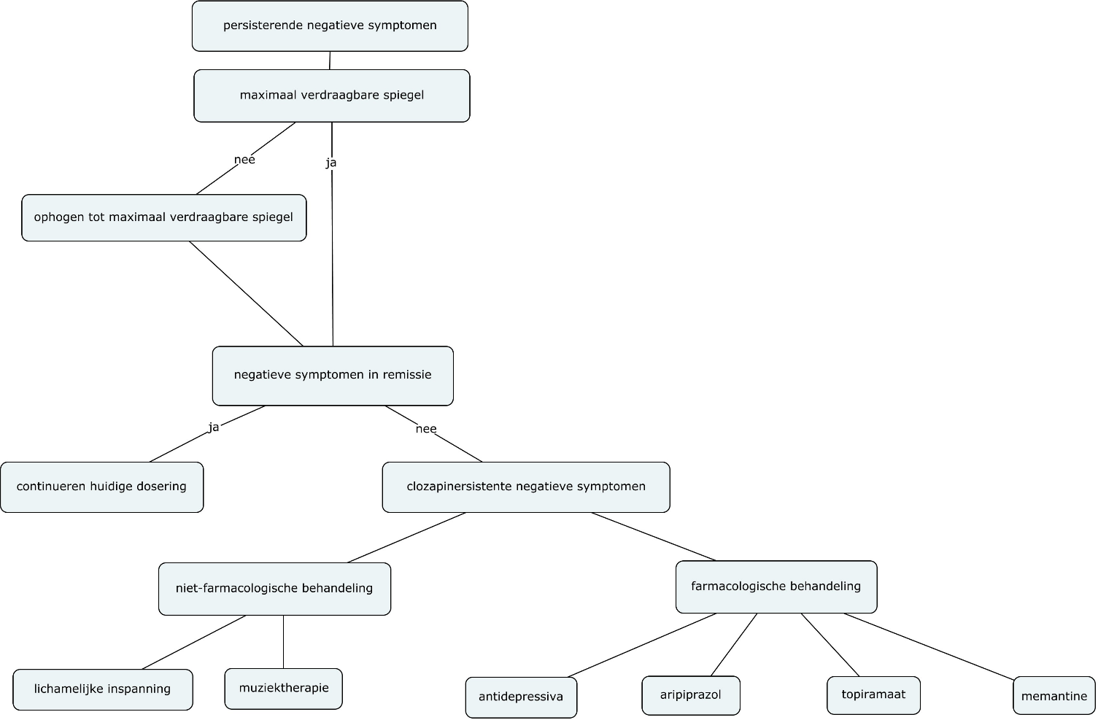

Slide 45
Keuze additietherapie bijwerkingenprofiel
Antidepressiva
bijwerkingen slecht en inconsistent gerapporteerd
seksuele en serotonerge bijwerkingen
geen suïcidepogingen, suïcide of toename psychose
Aripiprazol
goede verdraagbaarheid
evt. minder met clozapine geassocieerde metabole risicofactoren

Slide 46
Keuze additietherapie bijwerkingenprofiel
Topiramaat
gewichtsafname
paresthesieën
psychomotore retardatie
verminderde aandacht en concentratie
obstipatie
Memantine
meest gunstige bijwerkingenprofiel
vergelijkbaar met placebo (duizeligheid)

Slide 47
Cognitieve beperkingen
uitvoerende regelfuncties
aandacht
informatieverwerking
sociale cognitie
verbaal geheugen
werkgeheugen
visueel geheugen

Slide 48
Cognitieve symptomen
Geen bewezen effectieve farmacologische behandeling
Atypische antipsychotica zijn niet meer effectief dan placebo in 2 RCTs
Effectiviteit van atypische AP is niet superieur boven klassieke AP
Javitt e.a. 2015; Takeuchi e.a. 2017; Nielsen e.a. 2015

Slide 49
Cognitieve symptomen
Clozapine
verbale vloeiendheid
executieve functie
verbaal and werkgeheugen
oriënterende functie van de aandacht
Niet superieur boven FGAs en andere SGAs
Meltzer & McGurk, 1999; Molina e.a. 2014; Spagna e.a. 2015; Nielsen e.a. 2015

Slide 50
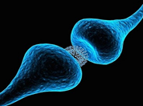
Cognitieve symptomen
Memantine additie
Meta-analyse van 3 RCTs, N = 93
MMSE, WMD = 3.09, p < 0.0001
Zheng W, Li XH, Yang XH e.a. Adjunctive memantine for schizophrenia: a meta-analysis of randomized, double-blind, placebo-controlled trials. Psychol Med. 2018;48:72-81

Slide 51
Cognitieve symptomen
Fysieke inspanning
Firth e.a. 2016
algemene cognitie (N = 297, g =.41, p < 0.001)
werkgeheugen N = 282, g =.39, p = 0.024)
aandacht (N = 104, g = 0.66, p = 0.005)
sociale cognitie (N = 81, g = 0.71, p = 0.002)
Dauwan e.a. 2016
Meta-analyse van 6 RCTs, N = 354
Geen effect op cognitie
Yoga en lange termijn geheugen (N=148, g = 0.32, p < 0.05)
Firth e.a. 2016; Dauwan e.a. 2016

Slide 52
Cognitieve symptomen
Neurocognitieve en sociaal cognitieve interventies
Integrated psychological therapy (IPT)
Cognitieve remediation therapy
Social cognitive training
Integrated neurocognitive therapy (INT)
Roder e.a. 2011; Kurtz & Richardson, 2012; Lindenmayer e.a. 2013; Pinkham & Harvey, 2013; Mueller e.a. 2015

Slide 53
Cognitieve symptomen
Sociale cognitieve interventie
Roder e.a. 2011
algemene cognitie (29 RCTs, ES = 0.53, p < 0.01)
neurocognitie (27 RCTs, ES = 0.52, p < 0.01)
sociale cognitie (15 RCTs, ES = 0.70, p < 0.01)
Kurtz & Richardson, 2012
gezichtsemotie:
identificatie (15 RCTs, N = 488, d = 0.71, p < 0.01)
onderscheid (3 RCTs, N = 89, d = 1.01, p < 0.01)
theory of mind (7 RCTs, N = 186, d = 0.46, p < 0.01)
Roder e.a. 2011; Kurtz & Richardson, 2012

Slide 54
Cognitieve symptomen
Neurocognitieve therapie
RCT (N = 156) na 15 weken therapie bij follow-up na 9 maanden
aandacht (d = 0.09, p = 0.02)
verbale geheugen (d = 0.26, p = 0.03)
sociale cognitie (d = 0.24, p = 0.008)
Mueller DR, Schmidt SJ, Roder V. One-year randomized controlled trial and follow-up of integrated neurocognitive therapy for schizophrenia outpatients. Schizophr Bull. 2015;41,604-16

Slide 55
clozapine ophogen tot therapeutische spiegel
neurocognitieve therapie
cognitieve symptomen
verlaag clozapine bij sedatie
sociaal cognitieve interventie
lichamelijke inspanning

Slide 56
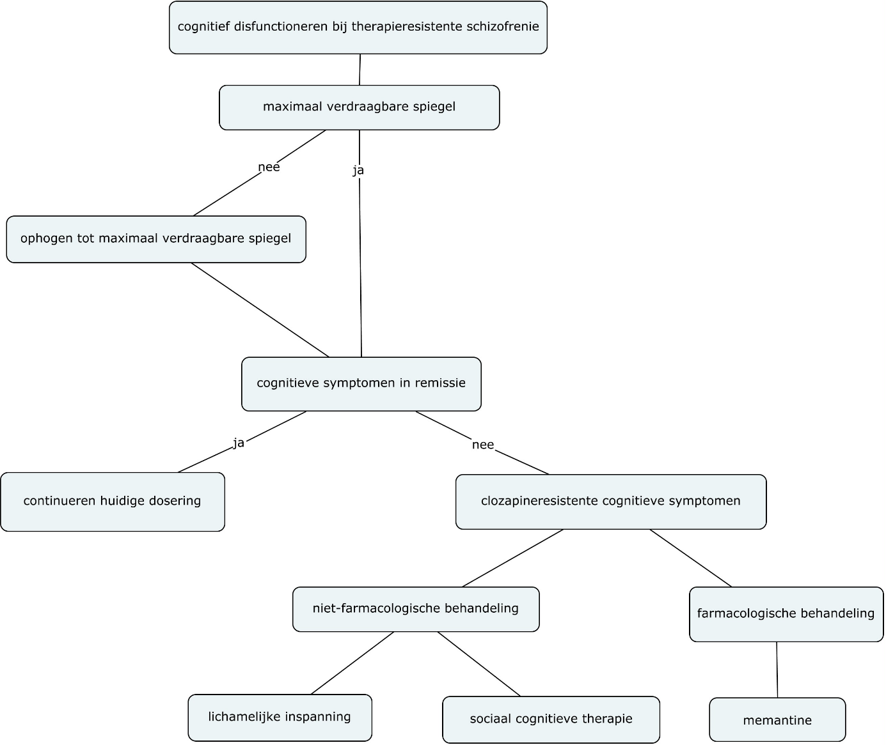

Slide 57
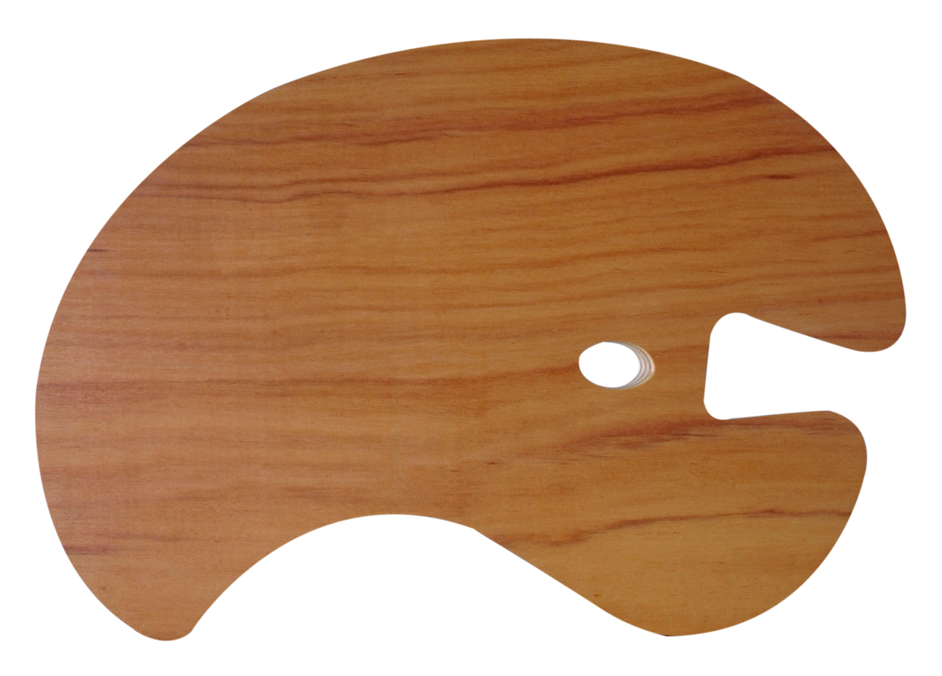
antidepressiva
aripiprazol
memantine
clozapine
topiramaat
muziek
cognitieve gedragstherapie
vroegdetectie
sport
neurocognitieve therapie
elektroconvulsieve therapie
yoga

Slide 58
Toekomstig psychoseonderzoek
cognitie
vroege eerste psychose
negatieve symptomen
clozapine
memantine

Slide 59
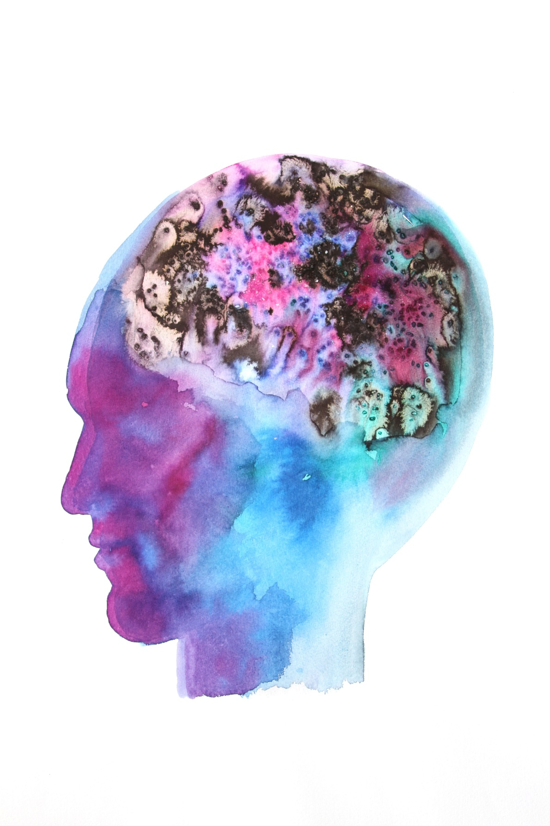
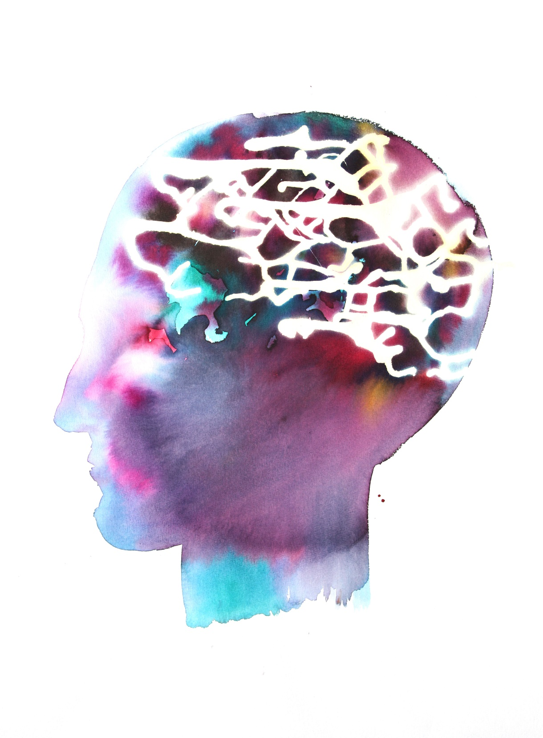
Vragen?
Opmerkingen?

